Slide 1
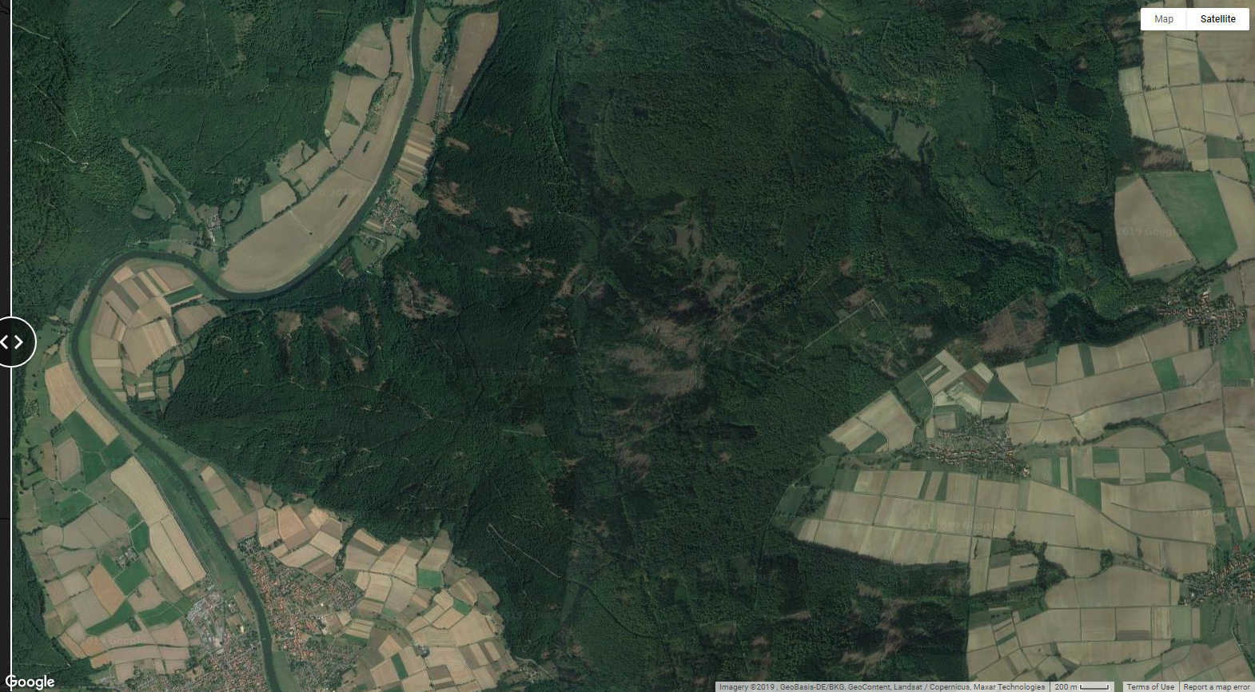
Forstrevier Ellershausen (Weserbergland)

Slide 2
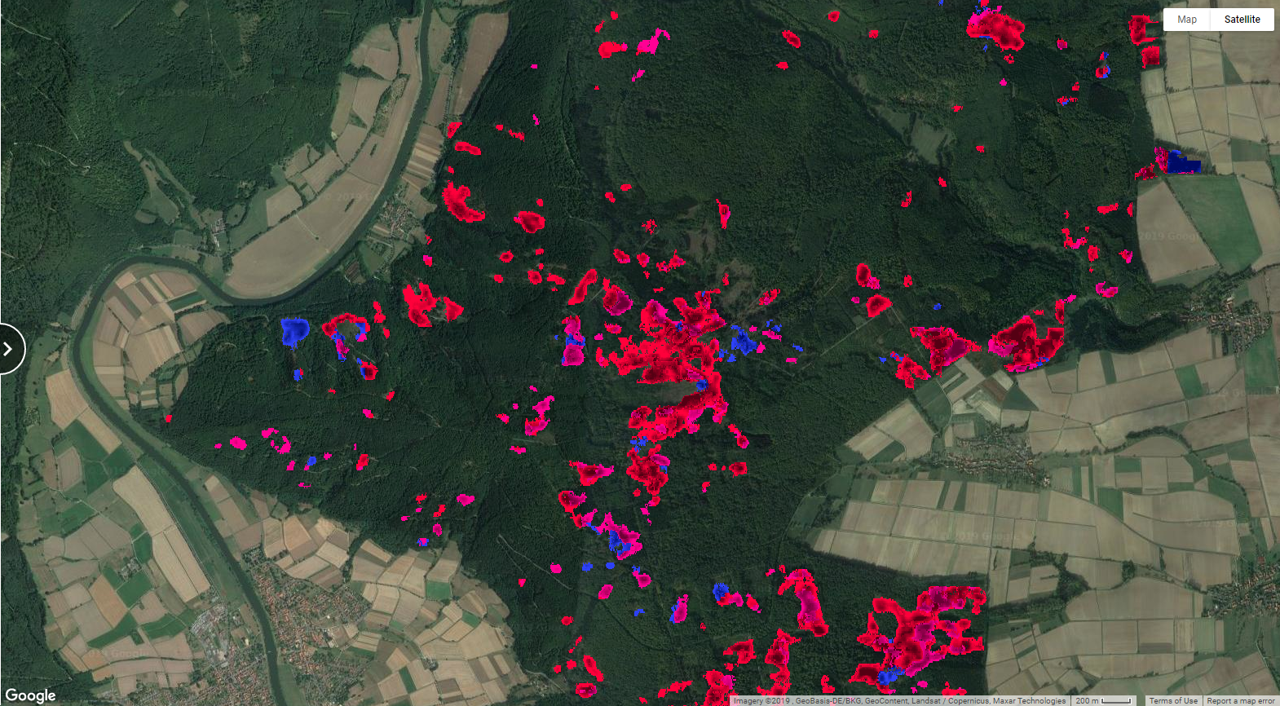
Mit Landtrendr-Algorithums detektierte Schadflächen 2017 - 2019

Slide 3
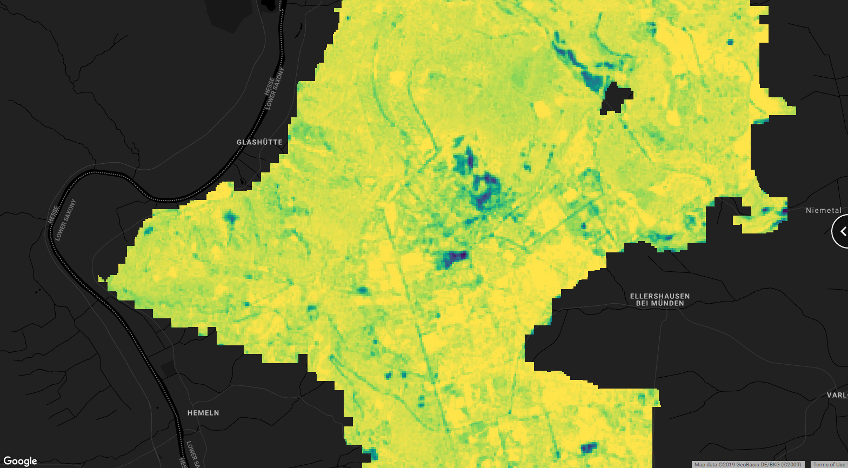
Median des Normalized Burn Ratio (NBR) der Sommermonate 2017

Slide 4
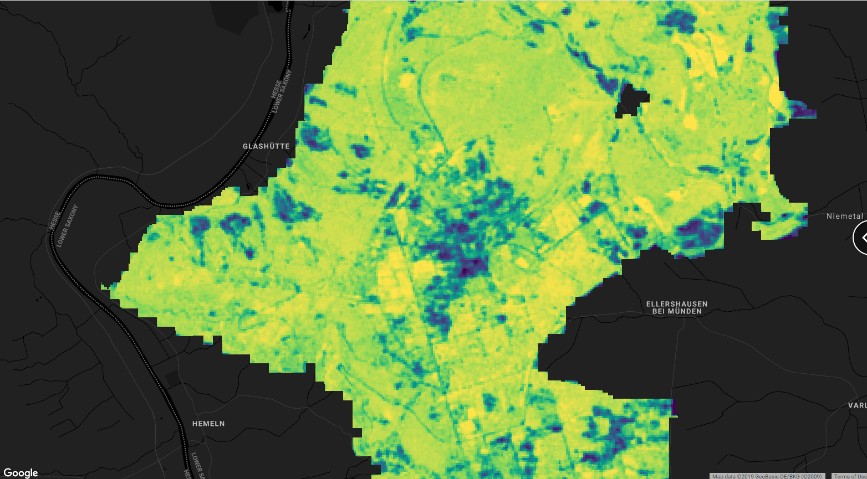
Median des Normalized Burn Ratio (NBR) der Sommermonate 2018

Slide 5
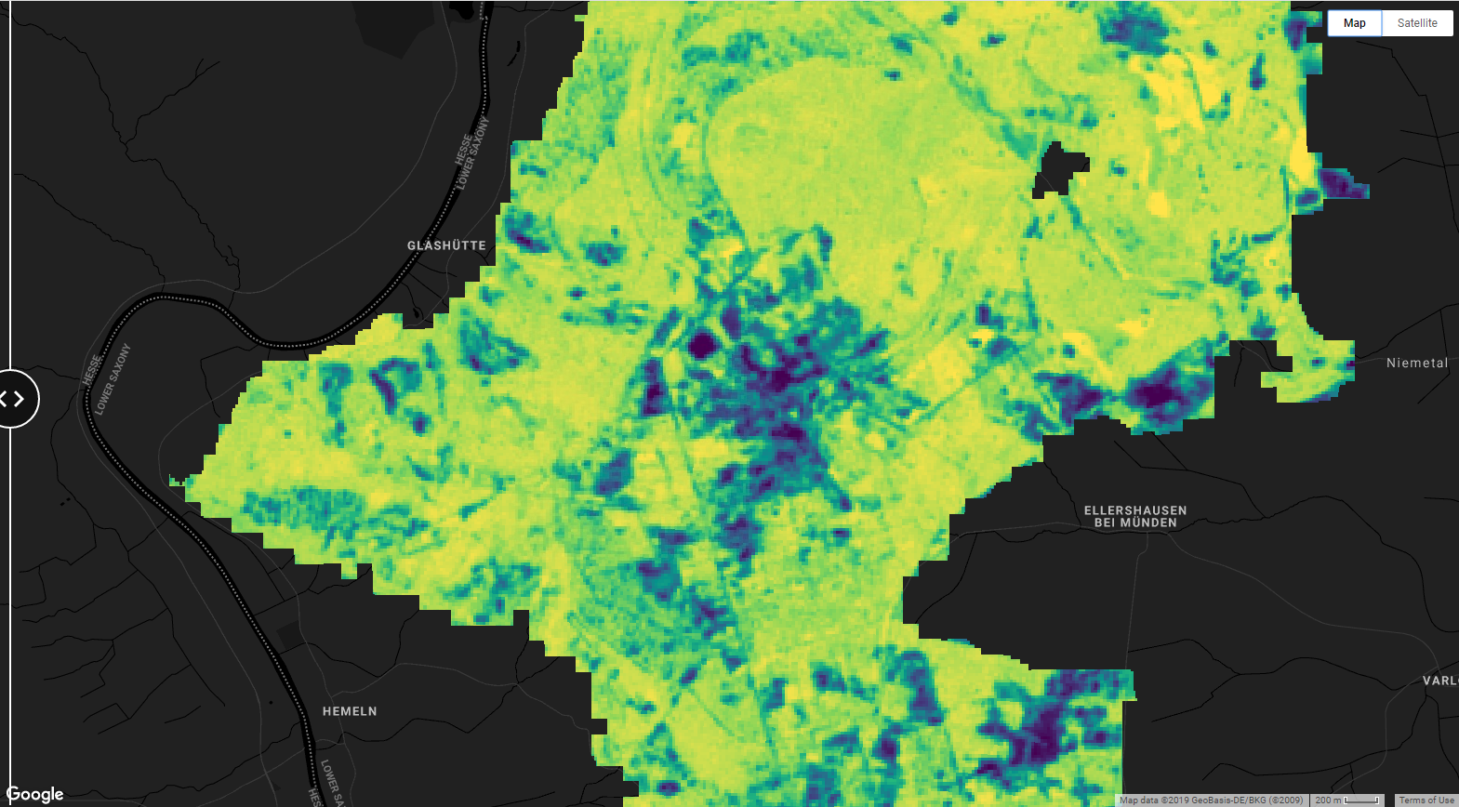
Median des Normalized Burn Ratio (NBR) der Sommermonate 2019

Slide 6
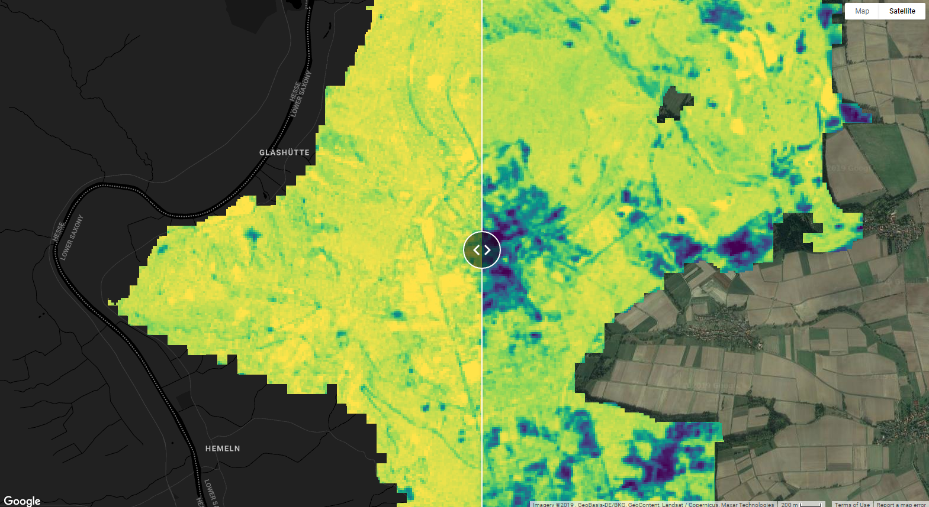
NBR 2017
NBR 2019

Slide 7
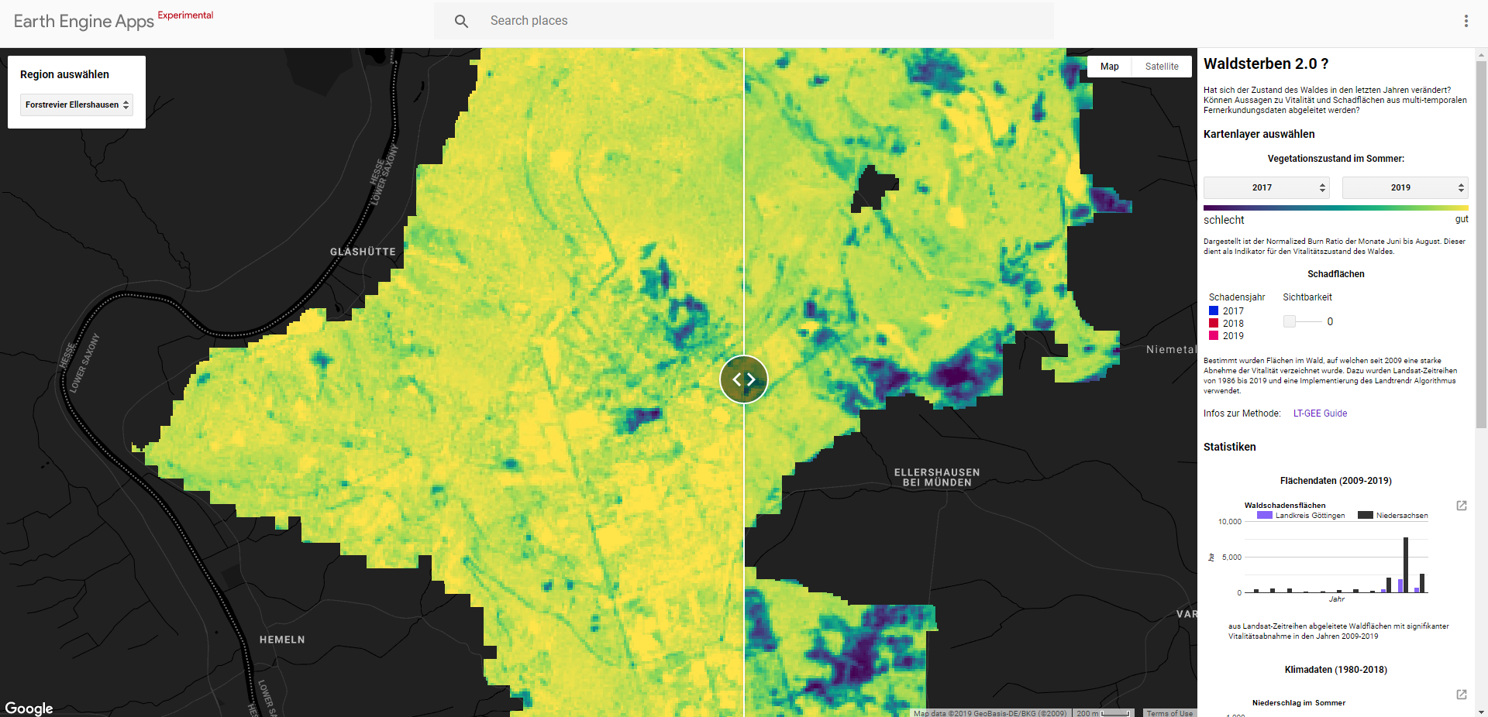
App Link:
https://wiesehahn.users.earthengine.app/view/waldzustand-v10

Slide 8
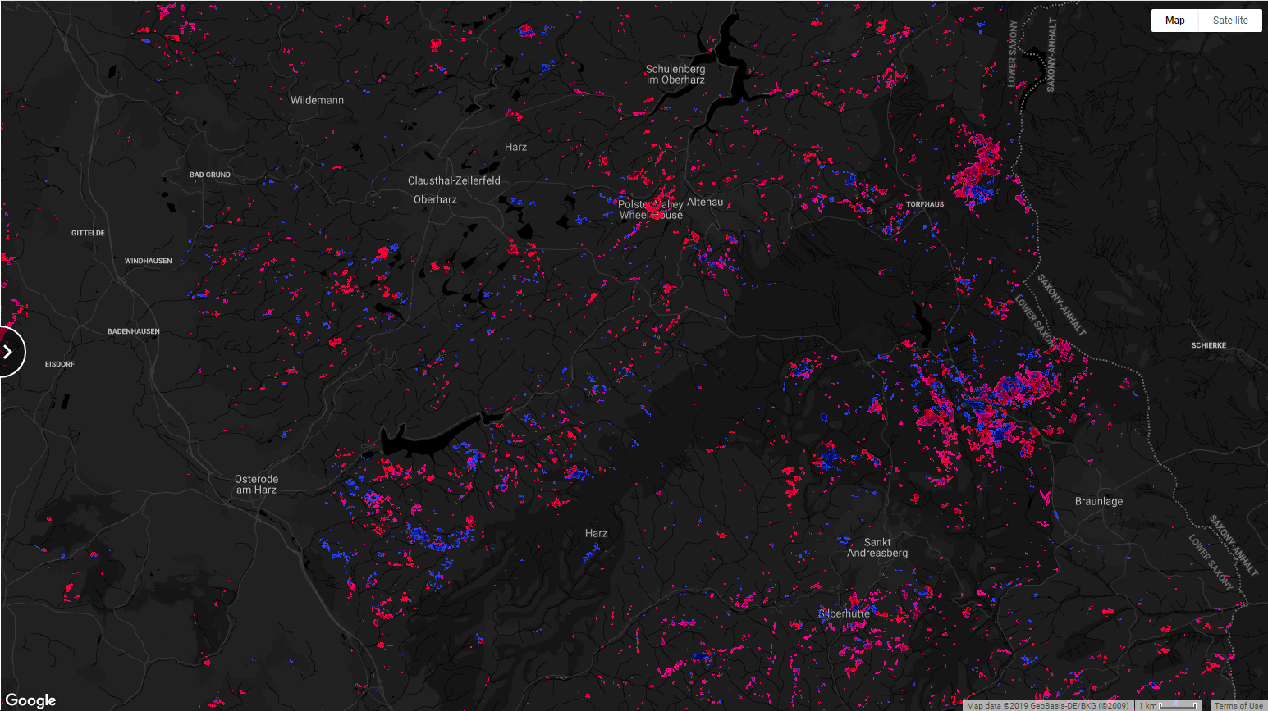
Mit Landtrendr-Algorithums detektierte Schadflächen (2017 – 2019) im Harz

Slide 9
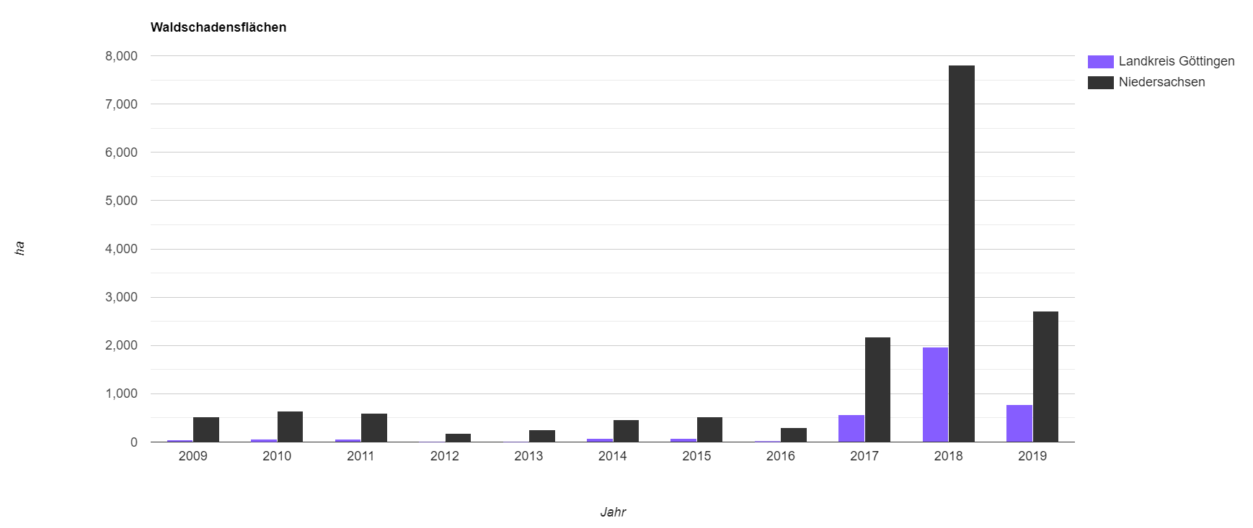
Mit Landtrendr-Algorithums detektierte Schadflächen 2009 - 2019

Slide 10
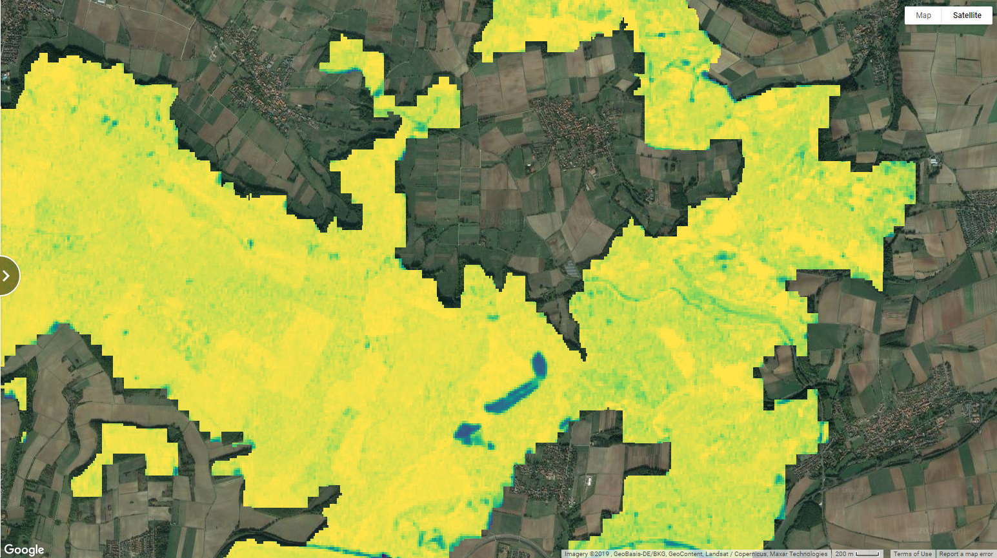
Waldgebiet Ebergötzen/Weißwassertal NBR 2017

Slide 11
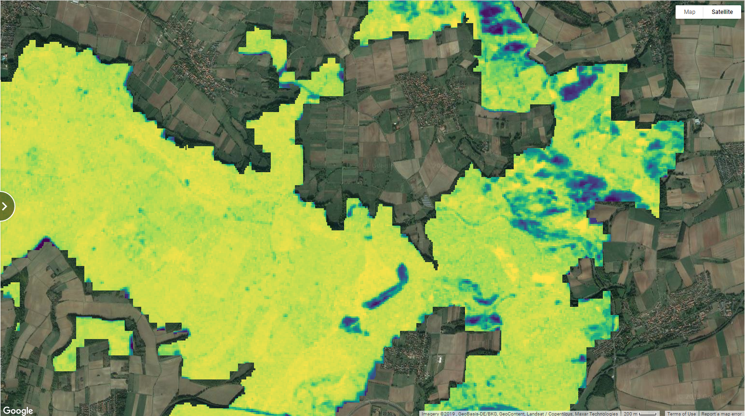
Waldgebiet Ebergötzen/Weißwassertal NBR 2018

Slide 12
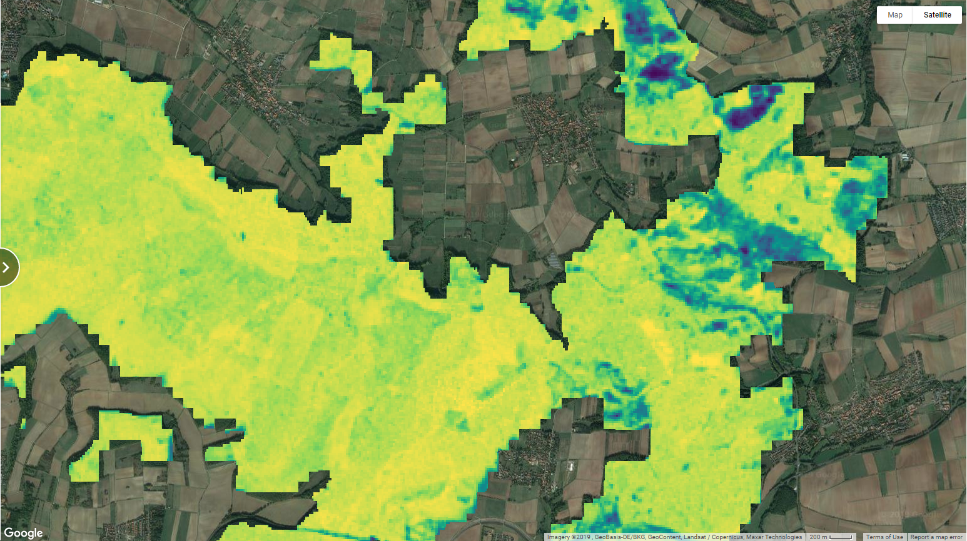
Waldgebiet Ebergötzen/Weißwassertal NBR 2019

Slide 13
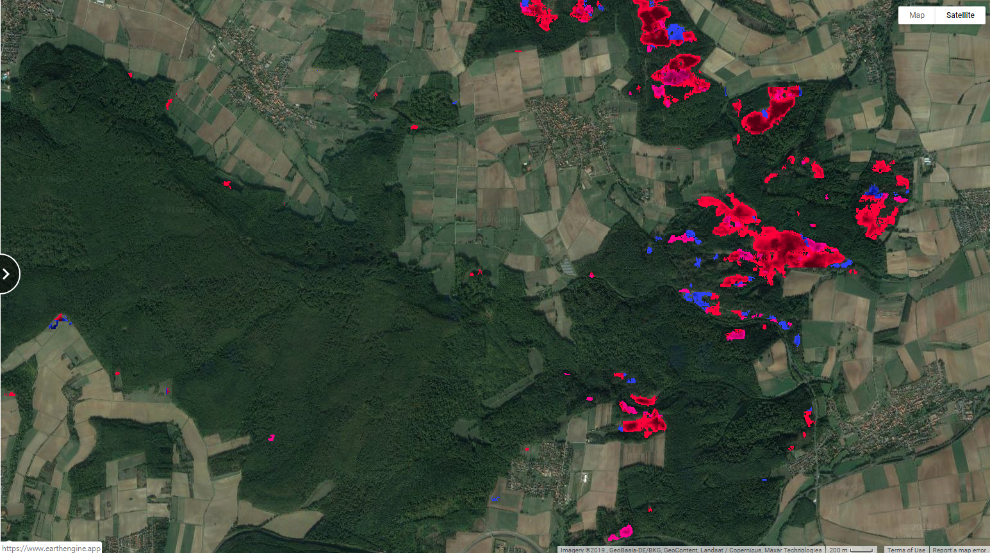
Waldgebiet Ebergötzen/Weißwassertal Schadflächen (2018-2019)

Slide 14
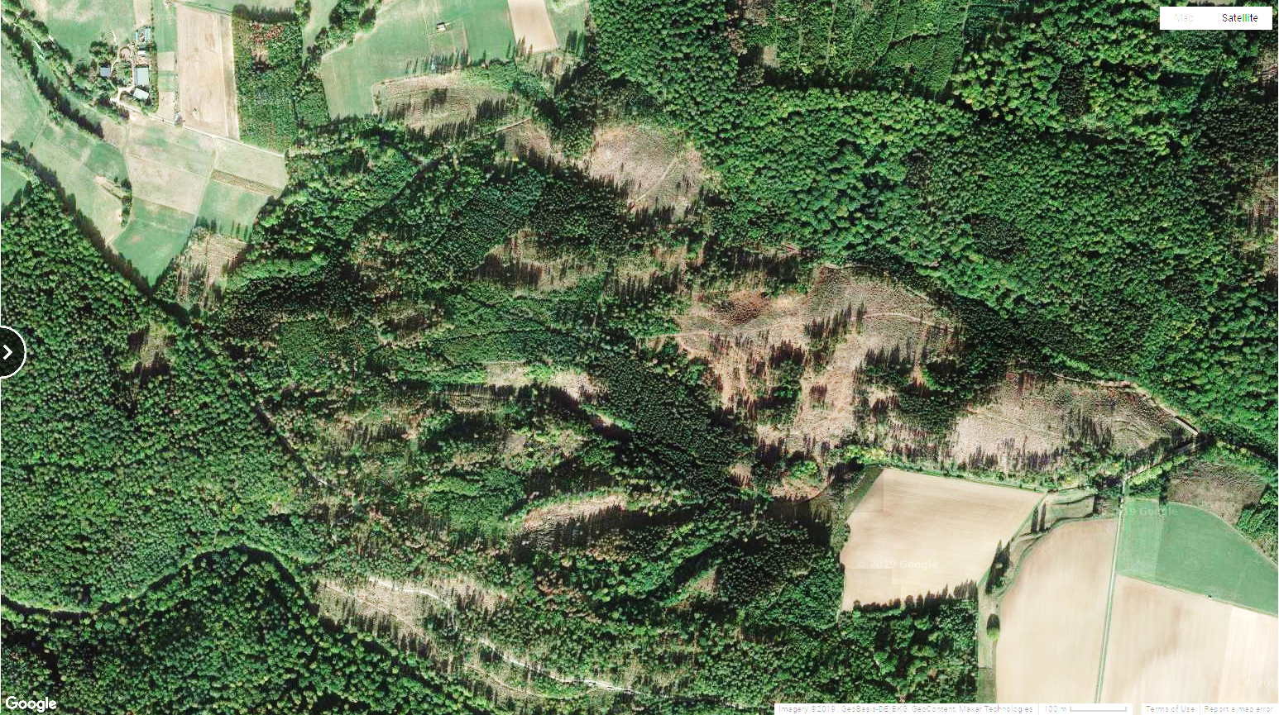
Waldgebiet Ebergötzen/Weißwassertal

Slide 15
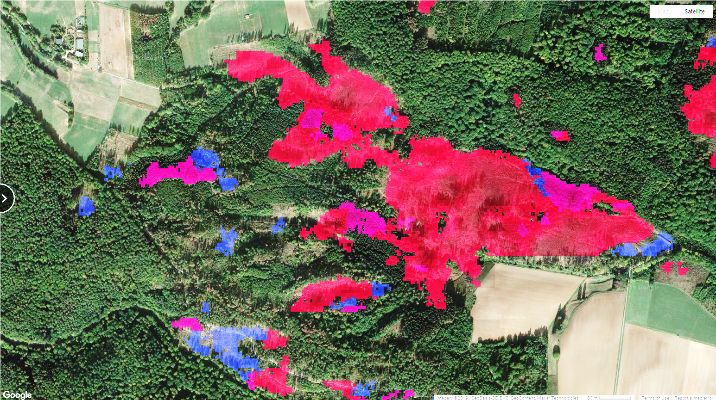
Waldgebiet Ebergötzen/Weißwassertal Schadflächen (2018-2019)
2019
2018
(noch nicht im Luftbild)
2017

Slide 16
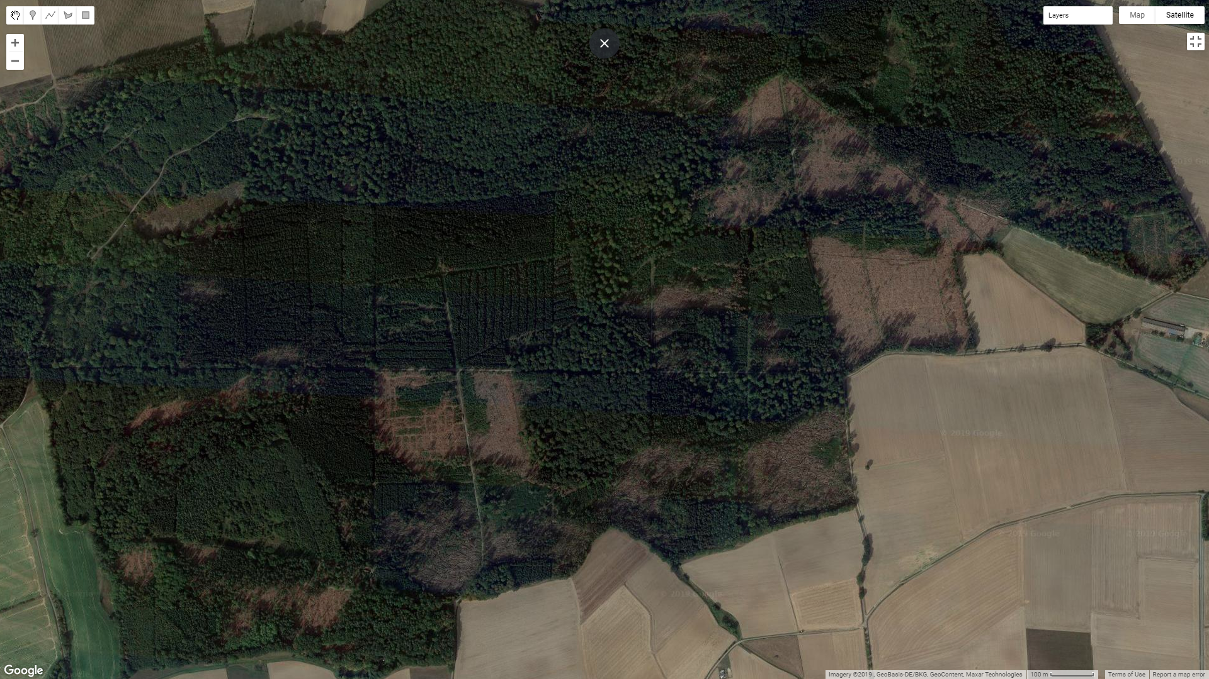

Slide 17
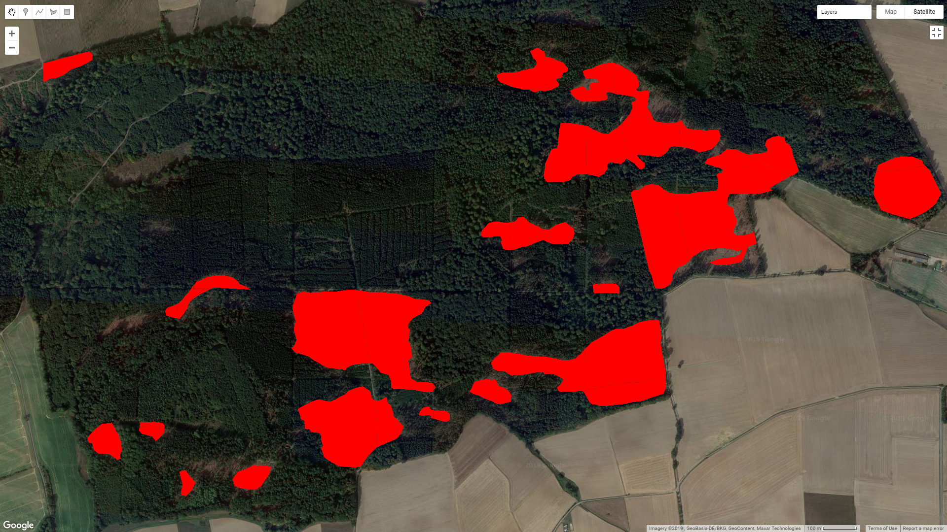
Copernicus EMS

Slide 18
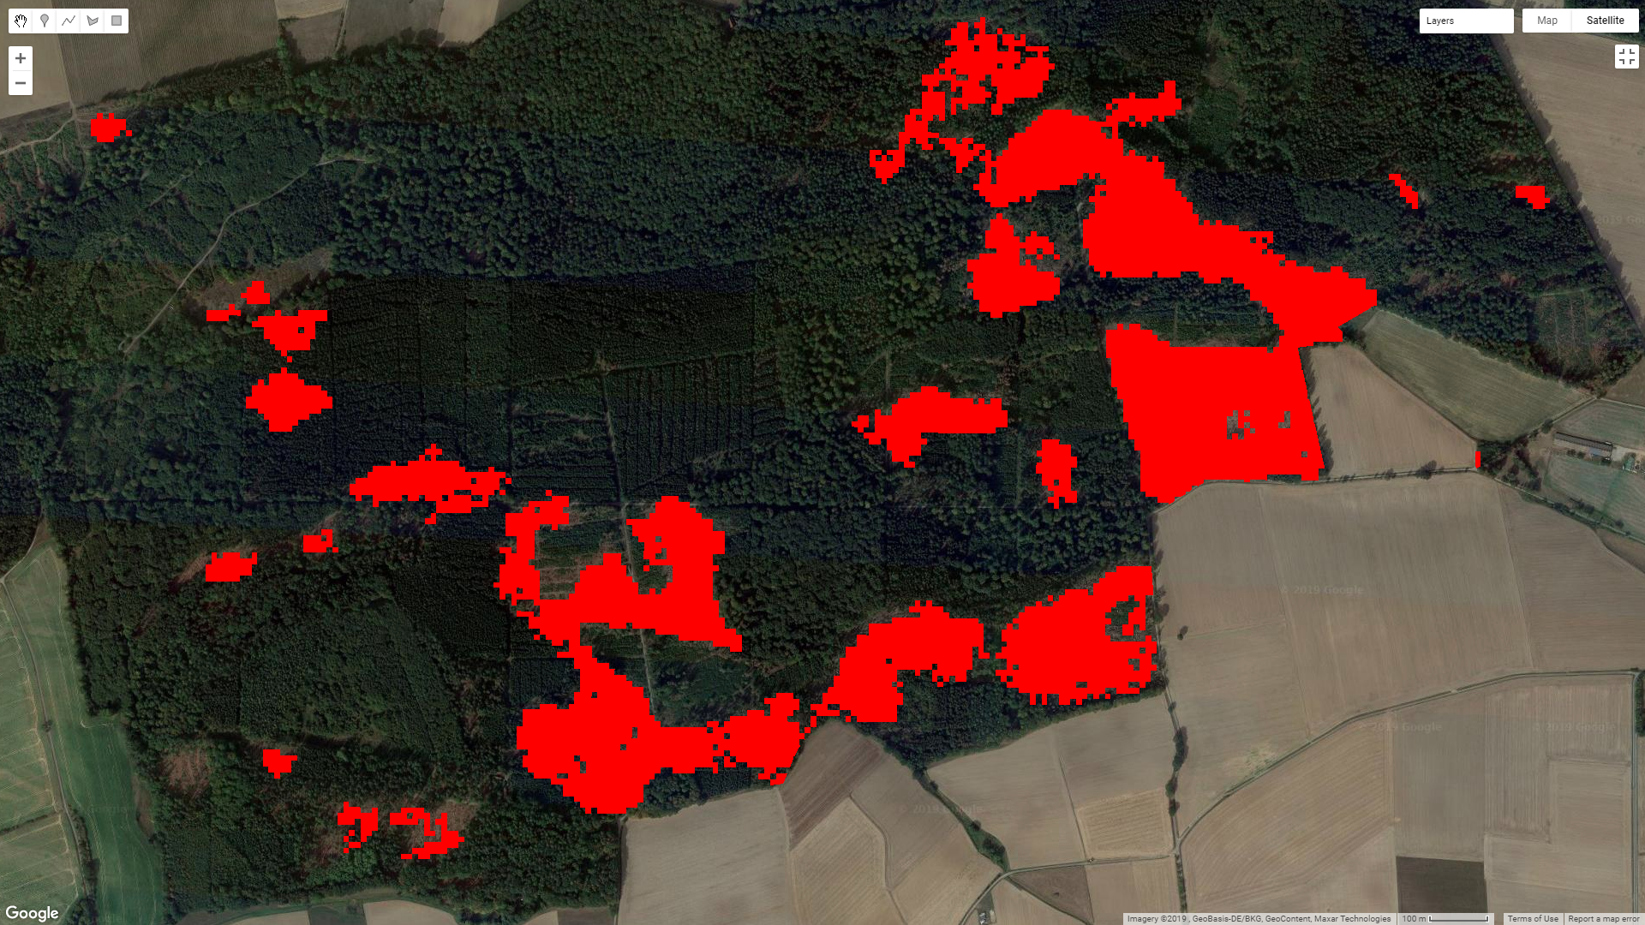
LandTrendr

Slide 19
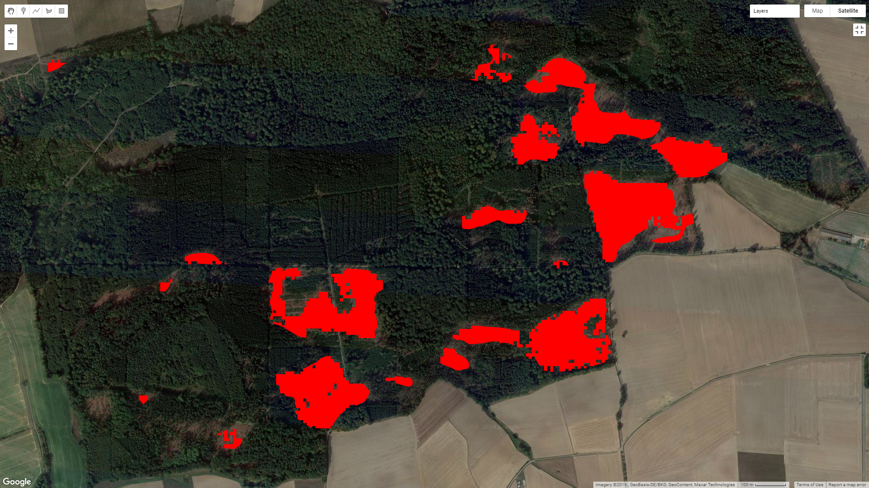
Intersection

